Slide 1
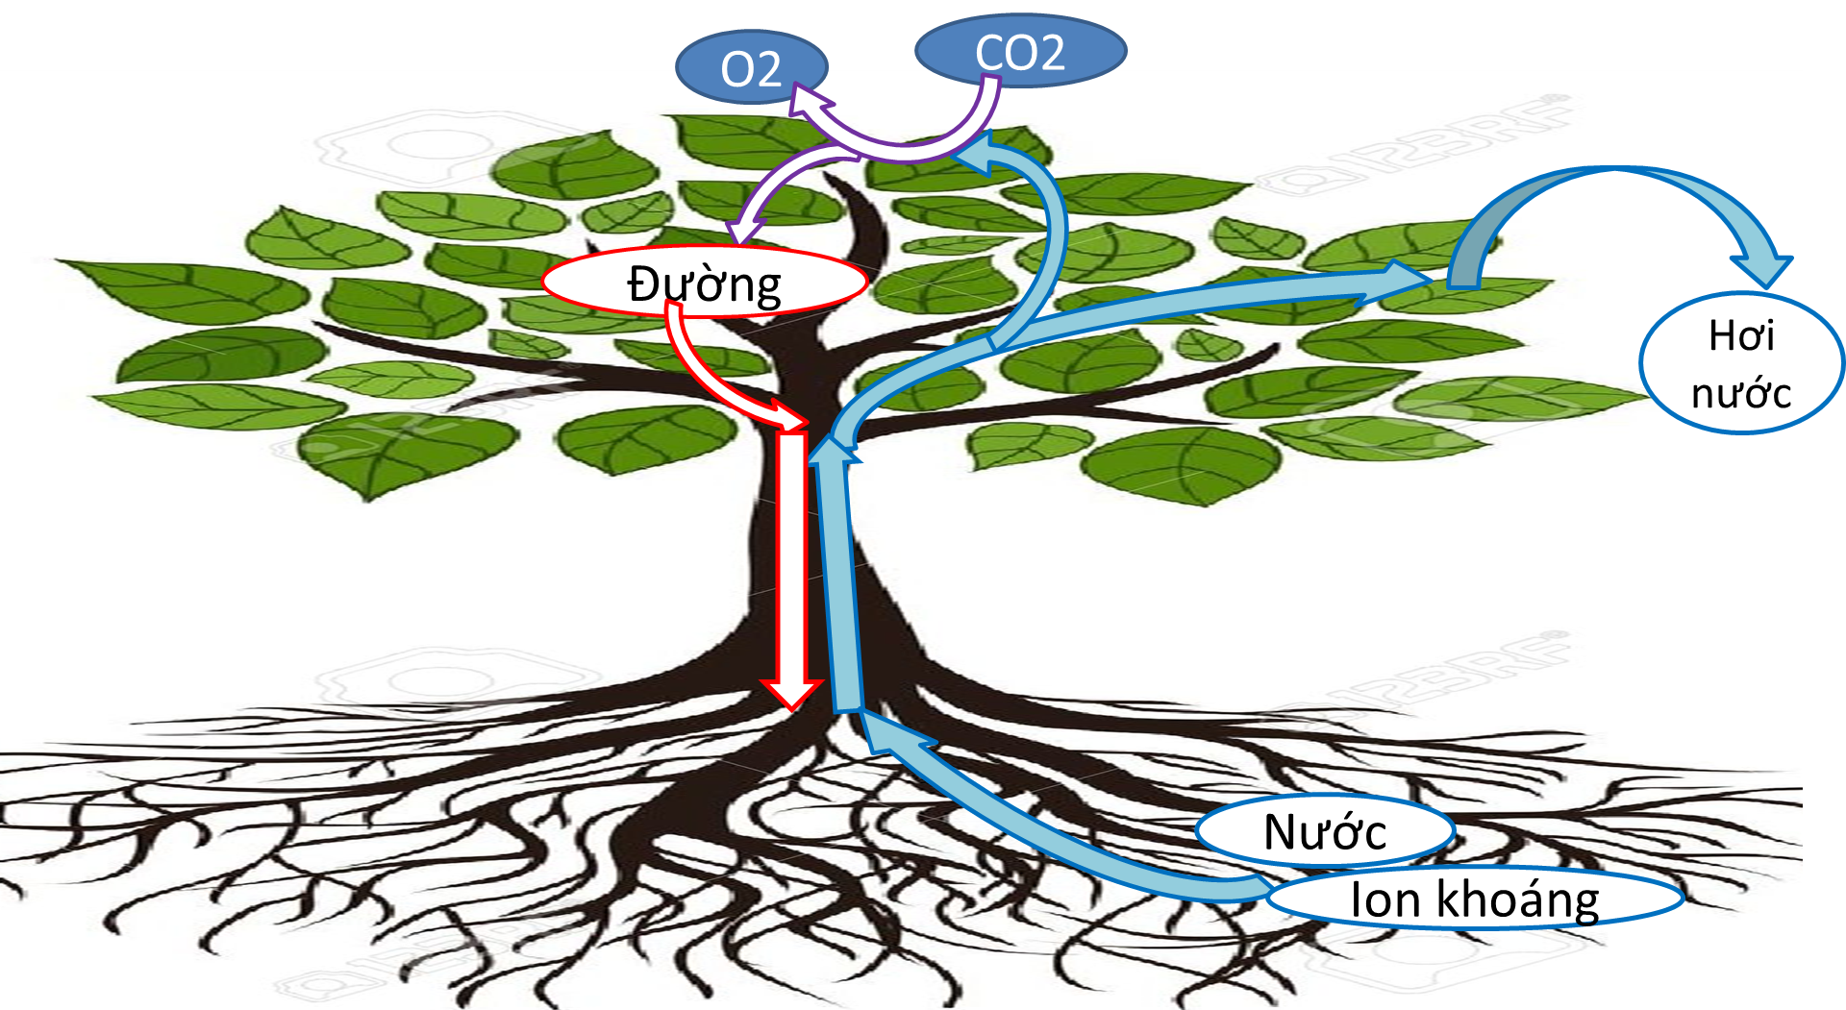
Có những chất nào nhờ quá trình thoát hơi nước mà có thể được vận chuyển trong cây?

Slide 2
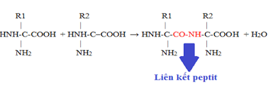
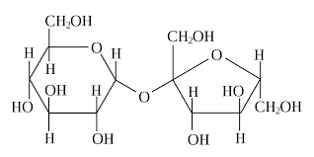
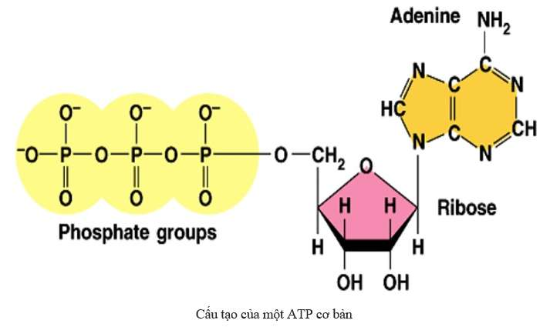
Protein
Cacbohydrat
ATP
coenzyme
Hoocmon
Hữu cơ
Vô cơ
Vitamin
Nguyên tố dinh dưỡng khoáng thiết yếu

Slide 3
A –CHUYỂN HÓA VẬT CHẤT VÀ NĂNG LƯỢNG Ở THỰC VẬT
Bài 4:
VAI TRÒ CỦA CÁC NGUYÊN TỐ KHOÁNG

Slide 4
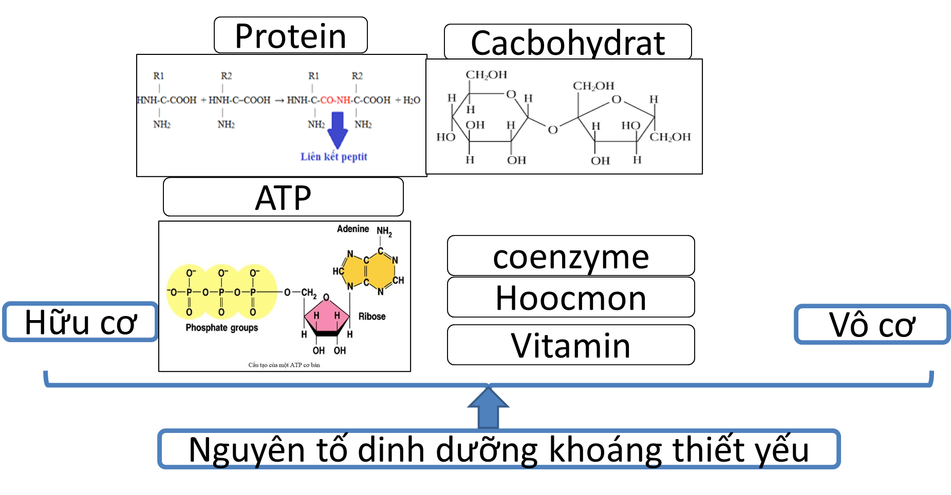
I. Nguyên tố dinh dưỡng khoáng thiết yếu trong cây
C,H,O,N,P,K,S,Ca,Mg
Fe, Mn, B, Cl, Zn,Cu, Mo, Ni

Slide 5

I. Nguyên tố dinh dưỡng khoáng thiết yếu trong cây
- Định nghĩa:
+ Không thể thiếu. Nếu thiếu => không hoàn thành chu trình sống.
+ Không thể thay thế.
+ Trực tiếp tham gia vào quá trình chuyển hóa vật chất trong cơ thể.
- Phân loại:
Nguyên tố vi lượng
Fe, Mn, B, Cl, Zn,Cu, Mo, Ni
<=
0,01%
chất khô
<
Nguyên tố đại lượng
C,H,O,N,P,K,S,Ca,Mg

Slide 6
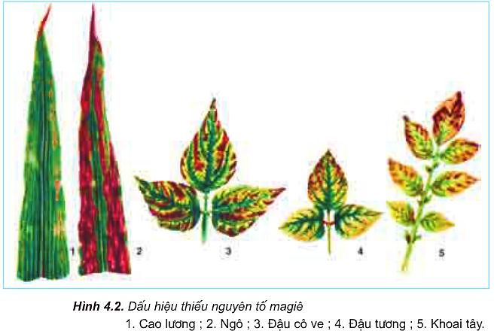
I. Nguyên tố dinh dưỡng khoáng thiết yếu trong cây
Thiếu Mg => Rối loạn chuyển hóa => biểu hiện bất thường
Biểu hiện chung của các cây thiếu magie là gì?
Notes:
Hình thành màu sắc đặc trưng trên lá

Slide 7
I. Nguyên tố dinh dưỡng khoáng thiết yếu trong cây
Thiếu Mg => Rối loạn chuyển hóa => biểu hiện bất thường
Vì sao thiếu magie lại gây ra biểu hiện đó ở cây?
Notes:
Hình thành màu sắc đặc trưng trên lá

Slide 8
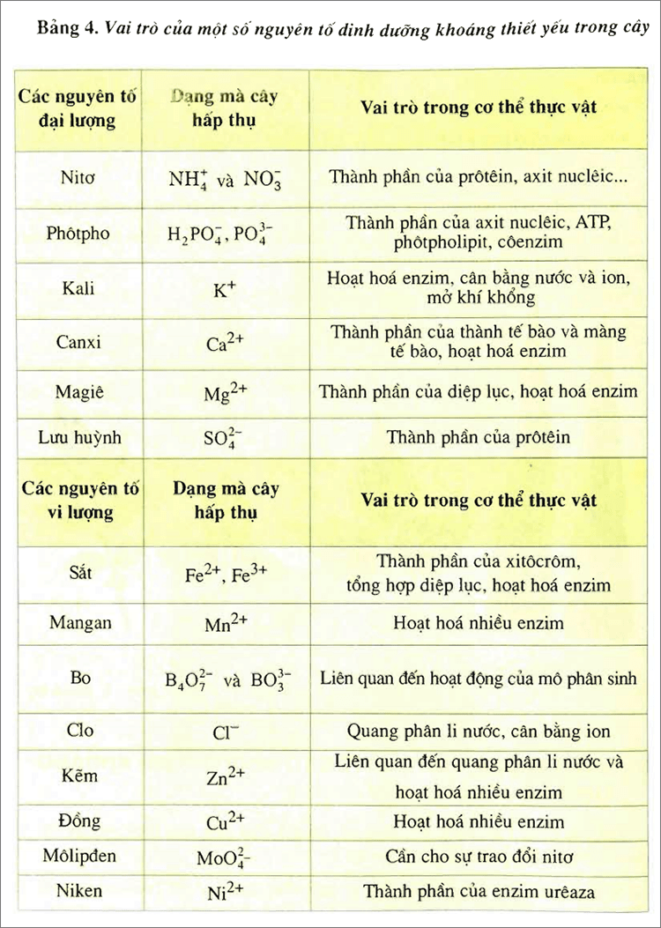

II. Vai trò của các nguyên tố dinh dưỡng khoáng thiết yếu trong cây
Đặc điểm chung của các dạng nguyên tố khoáng mà cây hấp thụ là gì?

Slide 9
II. Vai trò của các nguyên tố dinh dưỡng khoáng thiết yếu trong cây
Khái quát vai trò của các nguyên tố dinh dưỡng khoáng thiết yếu.

Slide 10
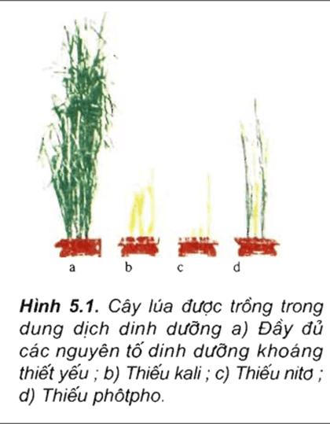
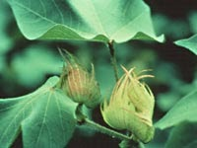
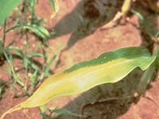
II. Vai trò của các nguyên tố dinh dưỡng khoáng thiết yếu trong cây
Biểu hiện thiếu Nitơ:
Vai trò:
Thành phần của protein, axitnucleic, diệp lục, ATP,…
Cây bông gòn
Cây bắp

Slide 11
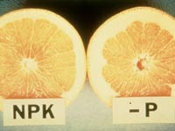
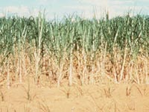
II. Vai trò của các nguyên tố dinh dưỡng khoáng thiết yếu trong cây
Biểu hiện thiếu Phospho:
Vai trò:
Thành phần của acid nucleic, phospholipid, ATP, coenzyme.
Notes:
Cây còi cọc, quả có cùi dày,ít ruột

Slide 12
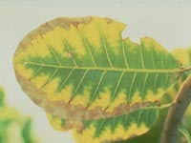
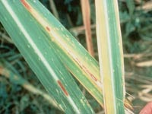
II. Vai trò của các nguyên tố dinh dưỡng khoáng thiết yếu trong cây
Biểu hiện thiếu Kali:
Vai trò:
Hoạt hóa enzyme, cân bằng nước và ion, mở khí khổng
Cây điều
Cây mía
Notes:
Cây còi cọc, quả có cùi dày,ít ruột

Slide 13
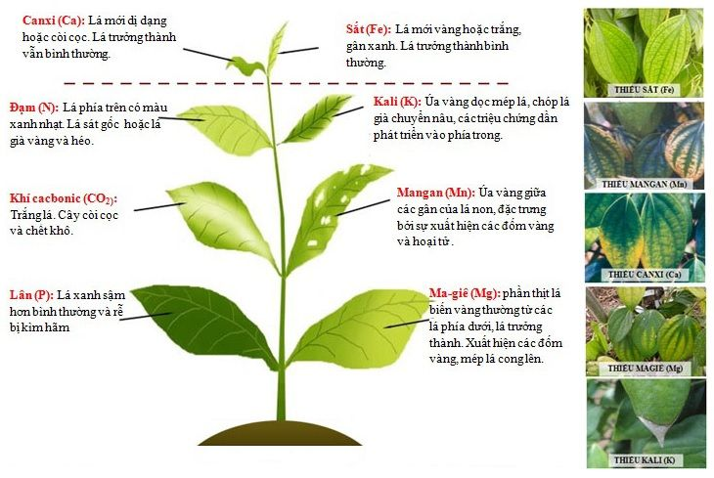
II. Vai trò của các nguyên tố dinh dưỡng khoáng thiết yếu trong cây
Notes:
Cây còi cọc, quả có cùi dày,ít ruột

Slide 14
III. Nguồn cung cấp các nguyên tố dinh dưỡng khoáng cho cây
Keo đất
Khoáng hòa tan
(dạng ion)
Dịch đất
Sẵn sàng
Cây hấp thụ
Đất
Oxi, pH, nhiệt độ, VSV đất, nước
Khoáng không tan
Chưa
sẵn sàng
Cây không hấp thụ
Notes:
Cây còi cọc, quả có cùi dày,ít ruột

Slide 15
III. Nguồn cung cấp các nguyên tố dinh dưỡng khoáng cho cây
Phân hóa học
Khoáng hòa tan
(dạng ion)
Sẵn sàng
Cây hấp thụ
Phân bón
Oxi, pH, nhiệt độ,
VSV đất, nước.
Phân hữu cơ
Khoáng không tan
Chưa
sẵn sàng
Cây không hấp thụ
Notes:
Cây còi cọc, quả có cùi dày,ít ruột

Slide 16
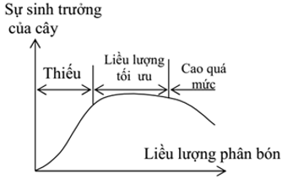
III. Nguồn cung cấp các nguyên tố dinh dưỡng khoáng cho cây
Bón phân với liều lượng ra sao thì hợp lý?
Notes:
Cây còi cọc, quả có cùi dày,ít ruột

Slide 17
III. Nguồn cung cấp các nguyên tố dinh dưỡng khoáng cho cây
Vì sao liều lượng phân bón cao quá mức cũng khiến cho sự sinh trưởng của cây giảm sút?
Notes:
Cây còi cọc, quả có cùi dày,ít ruột

Slide 18
III. Nguồn cung cấp các nguyên tố dinh dưỡng khoáng cho cây
Thiếu quá:
Cây không đủ
=> sinh trưởng kém.
Cao quá:
- Gây ngộ độc cho cây
- Thay đổi cấu trúc đất.
- Giết chết VSV có lợi.
- Ô nhiễm nguồn nước.
Cây sinh trưởng kém.
Tích lũy các chất gây độc cho ĐV ăn thực vật
Notes:
Cây còi cọc, quả có cùi dày,ít ruột

Slide 19
Luyện tập
1. Có các nguyên tố nào thuộc nhóm nguyên tố vi lượng?
2. Vì sao nguyên tố vi lượng cây chỉ cần một nồng độ rất thấp nhưng vẫn không thể thiếu trong cây?
3. Liên hệ thực tế, nêu một số biện pháp giúp quá trình chuyển hóa khoáng không tan thành dạng hòa tan.

Slide 20

Vận dụng
Hãy đề xuất phương án bón phân hợp lý để đảm bảo cho cây sinh trưởng tốt nhất mà không gây ô nhiễm môi trường

Slide 21

CHÚC CÁC EM HỌC TỐT!!!

